Slide 1
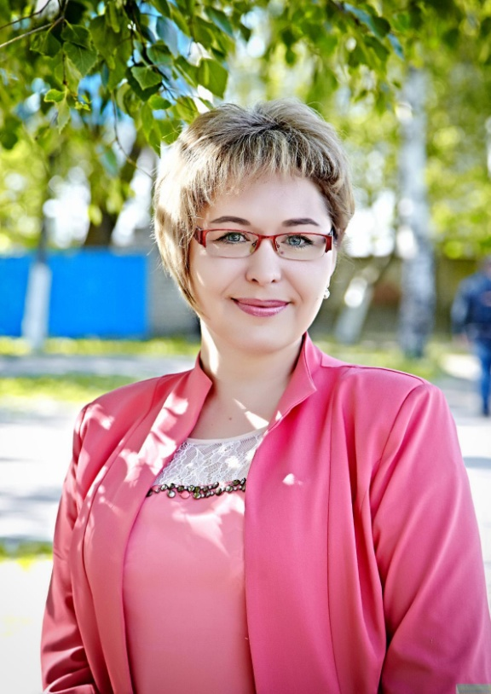

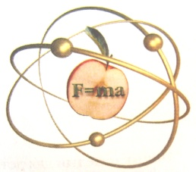
Публичная презентация результатов педагогической деятельности
учителя физики МБОУ Аннинская СОШ №3
Ряховской Наталии Владимировны
Стаж работы:
24 года
Квалификационная категория:
высшая
Руководитель ШМО учителей
естественнонаучного цикла
Член предметно-методической
комиссии по проверке
олимпиадных работ
по физике
Классный руководитель
7 «А» класса
Апрель,2019
Тема: «Формирование навыков исследовательской деятельности учащихся на уроках физики и во внеурочной деятельности"

Slide 2

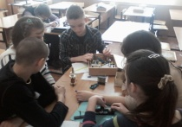
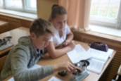
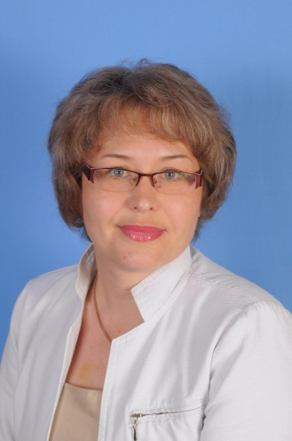

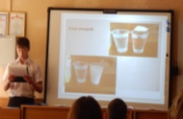
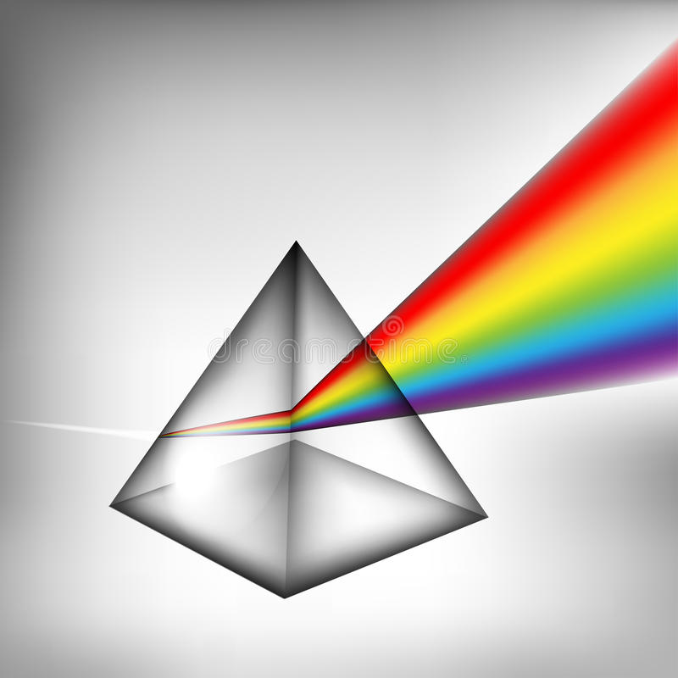
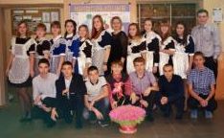
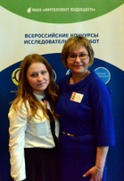

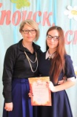
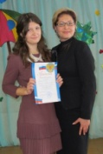
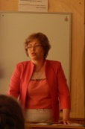
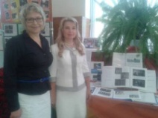
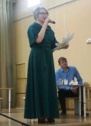
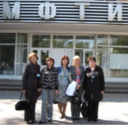
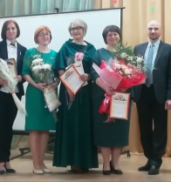
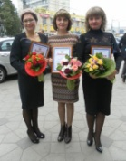
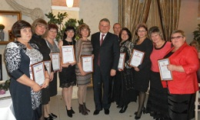
Технологии,
методы и приёмы
работы
Предметные достижения учащихся
Повышение уровня педагогического мастерства
Диссеминация инновационного педагогического опыта
Межпредметная интеграция
Внеурочная деятельность
Оценка
деятельности
педагога
Жизненная позиция:
работать над собой и способностью творить, учиться, экспериментировать, делиться своими знаниями и опытом, приобретенными в процессе самообразования.

Slide 3

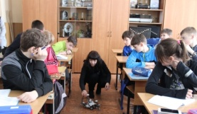
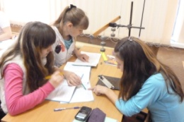
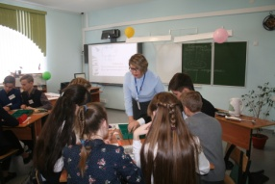
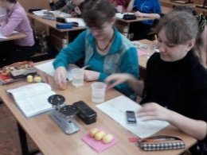
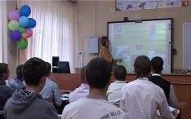
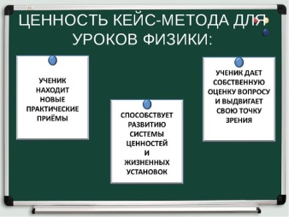
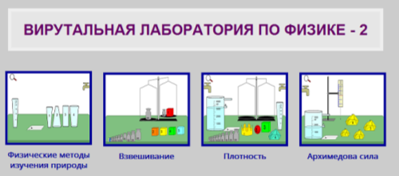
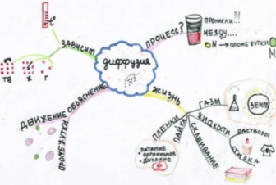

Методическая тема: «Формирование навыков исследовательской деятельности учащихся на уроках физики и во внеурочной деятельности"
«Вызвать» в уме ученика тот самый мыслительный процесс, который переживает творец и изобретатель.
"Устремите ум на радость творчества". Е.И. Рерих.
Педагогические технологии:
Проблемное обучение
Интерактивного обучения
Проектно-исследовательская
Игровая
Здоровье-сберегающая
Технология уровневой дифференциации
Разноуровневое обучение
Современные методы и приемы обучения:
Метод интеллект - карт
Метод моделирования
Кейс-метод
Метод синектики

Slide 4
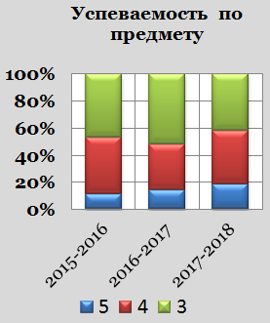
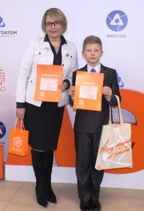
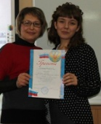
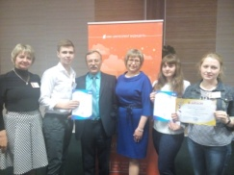
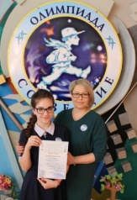
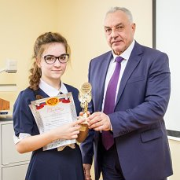
Если талант - это искра Божья, то нужно приложить ещё немало усилий, чтобы из неё возгорелся огонь творчества. (Бауржан Тойшибеков)
Участие в очных конкурсах и конференциях
различного уровня (за 3 года)
Наименование мероприятия | Результат участия
Муниципальный этап Всероссийской олимпиады школьников по физике | 1 победитель, 3 призёра
Муниципальный этап олимпиады им. Дж.К. Максвелла для 7-8 классов. | 2 призёра
Региональный этап всероссийской олимпиады школьников по физике | участие
Муниципальная ученическая научно-практическая конференция «Юность: творчество, поиск, успех» | 2 победителя, 1 призёр
Региональная научно-практическая конференция школьников «От любви к природе - к культуре природопользования» | победитель
Конференция научного общества учащихся ФГБОУ ВО «ВГУ» | 2 призёра, 1 участник
Воронежский областной конкурс юных исследователей в области химии, физики и информатики «Дерзай быть мудрым» | победитель
Региональный конкурс исследовательских работ младших школьников «Будь экспериментатором!» АНО ИЦАО г. Воронеж | призер
Областная (в рамках Всероссийской) заочная олимпиада «Планета Земля. Взгляд из космоса» | победитель
Всероссийская олимпиада учебных и научно-исследовательских проектов детей и молодёжи «Человек-Земля-Космос» «СОЗВЕЗДИЕ» | призёр
Всероссийская открытая конференция учащихся "Шаги в науку" | 1 победитель, 1 призёр
Всероссийский проект «Лучшая исследовательская работа в естественнонаучной и технической области» МАН «Интеллект будущего» | 1 победитель, 1 призёр

Slide 5
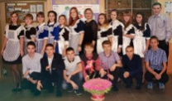
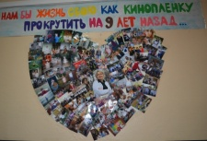

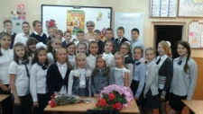
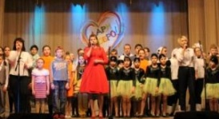
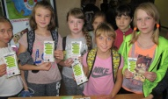
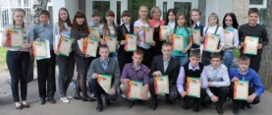



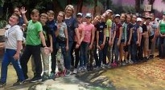
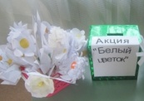
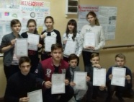
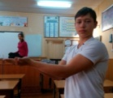

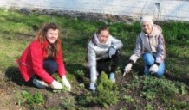
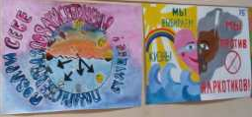
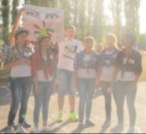
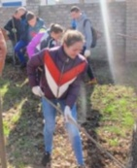
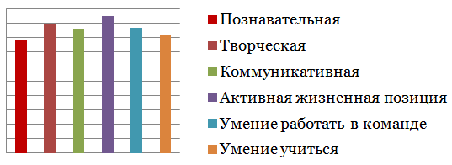

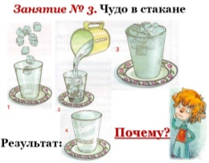
Внеурочная деятельность
Классное руководство
НОУ «Альфа- общество первых»
Наше кредо : «Успех не приходит к тебе, ты сам идешь к успеху»
Темы исследований :
2015-2016 г.«Физика вокруг нас»
2016-2017г.: «Физика в моих увлечениях»
2017-2018г.: «Поиск большого в малом»
Поездки, экскурсии,
творческие дела,
участие в акциях, проектах, решение проблем местного социума, волонтёрство.
Фестивали индивидуальных
достижений, стендовые
защиты проектов,
творческие стажировки.
Пропедевтические курсы
Формировании позитивного социального опыта
у обучающихся и развитии их ключевых компетенции
5-е классы «Основы исследовательской деятельности»
5 (кадетский ) класс «Увлекательная физика»
Внеурочные занятия по предмету
5 -6-е классы
«Занимательное естествознание»
(общеинтеллектуальное направление)

Slide 6

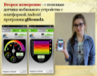


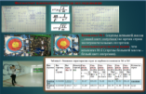










Интегрированные
проекты и исследования
Интегрированные курсы
6 класс. «Исследовательская деятельность»
7 класс. «Исследовательская деятельность»
8 класс.«Практическая физика»
9 класс. «Физика вокруг нас»
«Школьный шум: проблемы и пути решения»
«Физика парашютного прыжка»
«Исследование физических основ
стрельбы из лука»
«Изучение теплопроводности твердых
веществ на примере чайных кружек»
Межпредметная
интеграция на уроках
Интеграция
Сотрудничество
Глобальная
школьная лаборатория –
ГлобалЛаб
МКОУ ДО
«Аннинская ДЮСШ»
Патриотический клуб
военно-спортивной
направленности «Купола»
Химия
и биология
ОБЖ
Искусство
Физика
География
и
экология
История
и
литература
Территориальный отдел Управления Роспотребнадзора по Воронежской области
в Аннинском, Бутурлиновском, Таловском, Эртильском районах
Математика

Slide 7































Педагогический опыт
Выступление на методических
объединениях, педагогических советах.
Печатные публикации
Ссылка на собственный сайт
https://nato03093.wixsite.com/mysite
Участие в конференциях ,
семинарах, вебинарах и медиамарах.
Непрерывность
профессионального развития
Публикации в сети интернет
http://infourok.ru/site/upload
Работа в составе конкурсного жюри, экспертной деятельности.
https://контрольные-работы.рф
Участие в общественной жизни
социума

Slide 8























Оценка педагогической деятельности
Участие в профессиональных конкурсах (3 года)
Название конкурса | Результат участия
Всероссийский конкурс педагогов «Педагогическое портфолио» Тема: «Педагогическое портфолио учителя» (2016 г) | лауреат I степени
Национальна образовательная программа «Интеллектуально-творческий потенциал России». Конкурс «Портфолио научного объединения учащихся». Номинация «Портфолио НОУ: история научного объединения, основные достижения» (2017 г) | лауреат I степени
Муниципальный конкурс лучших педагогов образовательных организаций на грант главы Аннинского муниципального района (2017 г) | победитель
Муниципальный конкурс «Учитель года – 2018» (2018 г) | II место

